Slide 1

NÁZEV ŠKOLY: ZŠ Karla Klíče Hostinné
AUTOR: Mgr. Lenka Stará
NÁZEV: VY_32_INOVACE_12_B_3_Chrup
TÉMA: Chrup
ČÍSLO PROJEKTU: CZ.1.07/1.4.00/21.2131
Chrup

Slide 2
Autor | Mgr. Lenka Stará
Vytvořeno dne | 21.1.2012
Odpilotováno dne | 26.1.2012 | Ve třídě | 1.C
Vzdělávací oblast | Člověk a jeho svět
Vzdělávací obor | Prvouka
Téma | Chrup
Klíčová slova | Zuby dospělého, zuby dítěte, zubní kaz, korunka, kořen, sklovina, pasta na zuby, zubní nit, mezizubní kartáček, kartáček na zuby,ústní voda,

Slide 3
Mgr. Lenka Stará datum 21.1.2012
Určeno pro 1. ročník
Prezentace obsahuje animace.
ANOTACE
Praktické činnosti:
Str. 4 – Děti odhadovaly, kolik zubů mají v ústech…. zjistily, že každý žáček má jiný počet – zuby se mění, dospělí jich mají více než děti… barevně jsme na tabuli a v pracovním listu označili řezáčky, špičáky a stoličky, spočítali, o kolik mají dospělí více zubů než děti
Výklad:
Str. 5 – Popsání částí zubu – důležité pro prvňáčky je slovo korunka, kořen, sklovina
Str. 6 – Animace vzniku zubního kazu – po kliknutí se postupně překryjí 4 zvětšující se obrázky s postupně se zvětšujícím zubním kazem
Praktické činnosti:
Str. 7 – Na tabuli a v pracovním listu spoj obrázky s pojmy
Str. 8 – Test - pracovní list - skupinová práce – učitel čte dětem věty – pokud jsou pravdivé, děti vybarví kroužek zeleně, pokud učitel nemá pravdu, vybarví děti kroužek červeně.
Kontrola smajlíky po kliknutí – kdo má puntík vybarvený dobře, nakreslí vedle něj čárku, za nejméně osm čárek děti za odměnu vybarvili velkého smějícího se smajlíka.
Tentokrát bylo v hodině méně praktických činností na tabuli a více na pracovním listu. Děti si prohlédly sádrový odlitek chrupu dospělého člověka a zub s kazem. Ve skupinách byly rovnoměrně rozděleny, test na konci hodiny dopadl oproti mým očekáváním dobře, jediný chlapec nemohl vybarvit velkého smajlíka, protože nespolupracoval se skupinou.

Slide 4


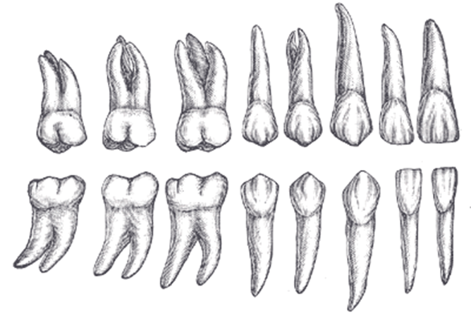
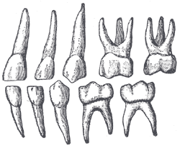
Chrup
dospělý
dítě
Notes:
Odlišnosti chrupu dospělého a dítěte…řezáky, špičáky, třenové a stoličky
První zuby – mléčné – první se objevují v 6-12 měsíci dítěte
Druhé zuby – stálé – okolo šestého roku dítěte začínají vypadávat mléčné zuby, nahrazují je stálé
Dítě má zubů 20 – 10 nahoře, 10 dole
… zuby si v ústech sami spočítají, popř. povědí, kolik mají zubů nových, které jim dorůstají popř. zatím nejsou
Do pracovního listu společně vybarvíme zuby, které mají … řezáky, špičáky a stoličky
Dospělý má zubů 28-32… osmičky zuby moudrosti se prořezávají v 18-24 letech

Slide 5
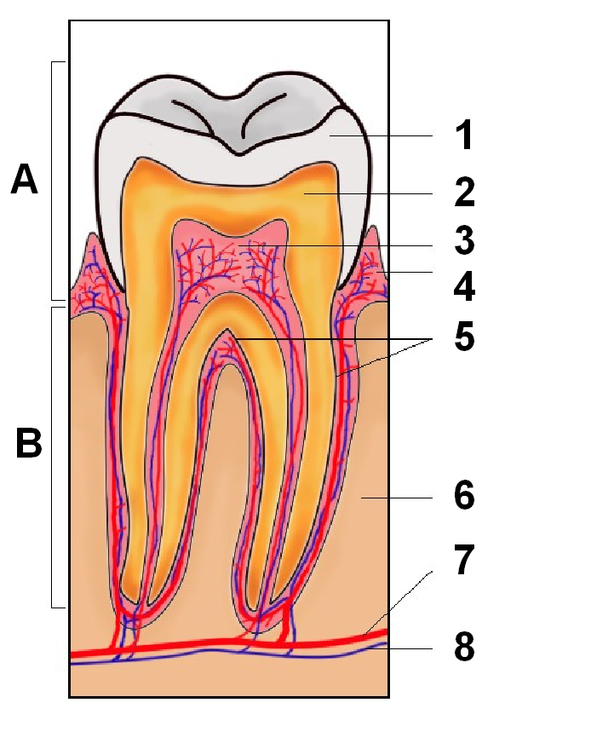
Chrup
1 zubní sklovina
2 zubovina
3 zubní dřeň
4 dáseň
5 zubní cement
6 čelistní kost
7 céva
8 nerv
korunka
kořen
Notes:
popis částí zubu (výklad) – nejprve A- část zubu, která je vidět; B část zubu schovaná v dásni, vrostlá do čelisti
poté 1… pokrývá zub zvenčí – nejtvrdší kost v celém lidském těle
2… zubovina vyplňuje zub
3… v zubní dřeni jsou cévy a nervy
4… dáseň
5… zubní cement pokrývá zub vrostlý do čelistní kosti
6… čelist (horní, dolní)
7… cévy (krev)
8… nervy
po kliknutí body 1-8 zmizí… pojmenuj části zubu, jejichž názvy sis zapamatoval…

Slide 6
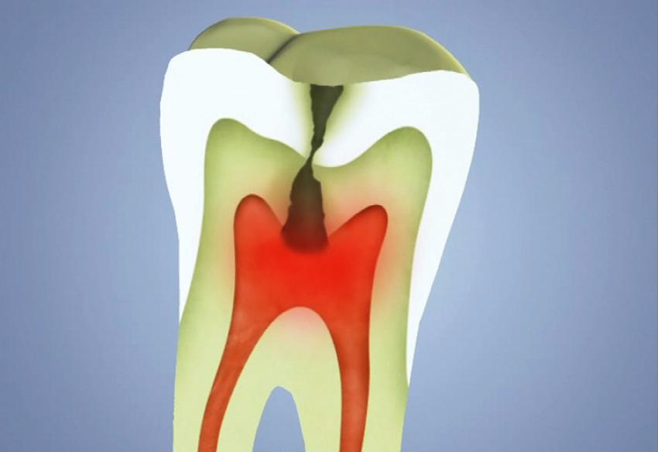
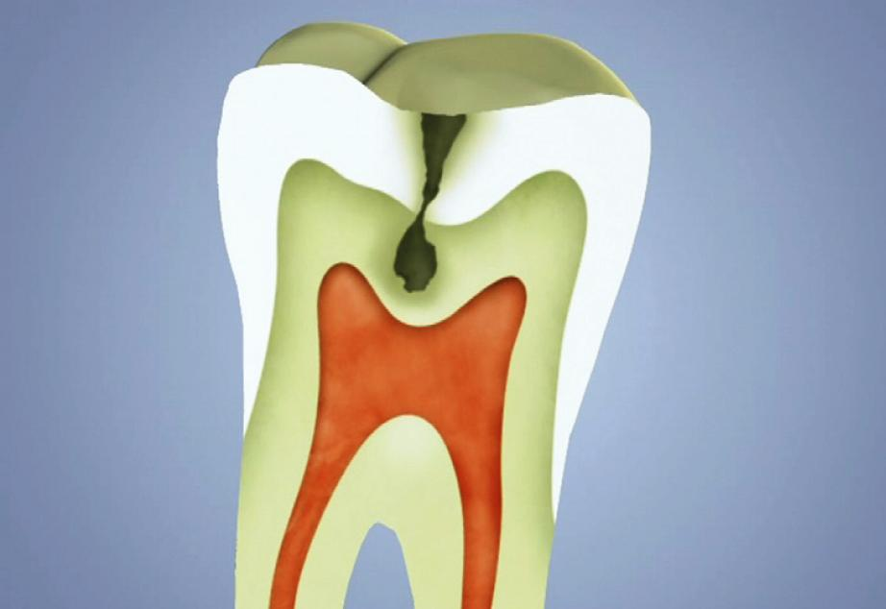
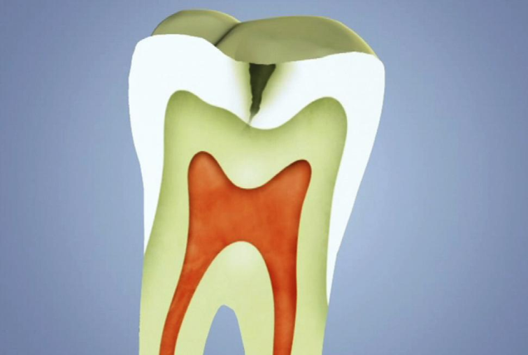
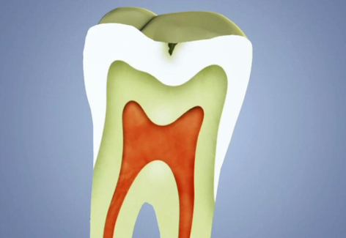
Chrup
Notes:
animace vzniku zubního kazu

Slide 7
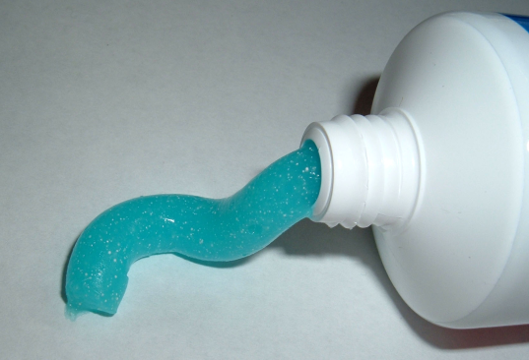
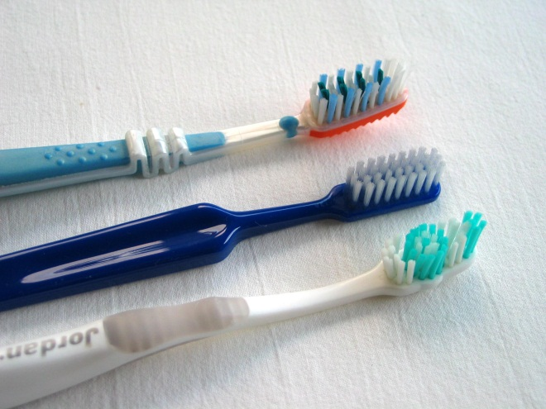
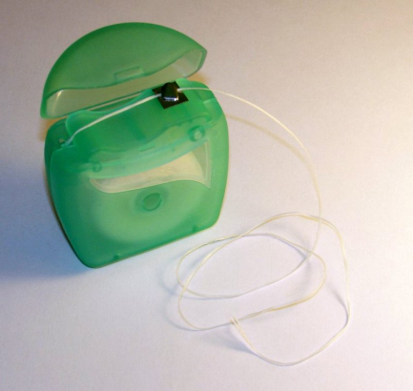
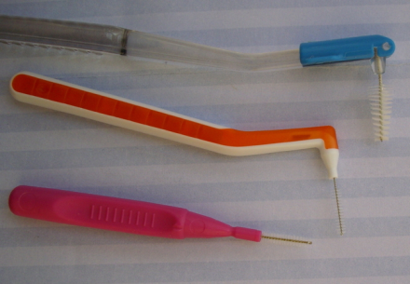
Chrup
zubní pasta
zubní kartáčky
ústní voda
zubní nit
mezizubní kartáčky
Notes:
Spoj, vysvětli, k čemu se používá… na tabuli na pracovním listě

Slide 8



Chrup
Zuby si čistíme nejméně 2 krát denně.
K zubaři chodíme na preventivní prohlídky 2 krát ročně.
Zuby si čistíme žvýkačkou.
Zub má korunku a kořen.
Jíme zdravě, omezíme sladkosti.
Používáme měkký dětský zubní kartáček.
Děti mají 30 mléčných zubů.
Dospělí mají 32 zubů.
Zuby si čistíme jednou denně.
K zubaři chodíme na prohlídku jednou za dva roky.
Sladkosti zubům neškodí.
Děti mají 20 mléčných zubů.
Notes:
Ověření znalostí dětí – pokud je věta pravdivá, vybarví na pracovním listu smajlíka zeleně; pokud pravdivá není, červeně.

Slide 9
Chrup
Použité zdroje:
Otevřená galerie Microsoft.com
Gray1004.png. In: Wikipedia: the free encyclopedia [online]. San Francisco (CA): Wikimedia Foundation, 2001- [cit. 2012-01-21]. Dostupné z: http://cs.wikipedia.org/wiki/Soubor:Gray1004.png
Gray1002.png. In: Wikipedia: the free encyclopedia [online]. San Francisco (CA): Wikimedia Foundation, 2001- [cit. 2012-01-21]. Dostupné z: http://cs.wikipedia.org/wiki/Soubor:Gray1002.png
Zubni kaz1.jpg. In: Wikipedia: the free encyclopedia [online]. San Francisco (CA): Wikimedia Foundation, 2001- [cit. 2012-01-21]. Dostupné z: http://cs.wikipedia.org/wiki/Soubor:Zubni_kaz1.jpg
Zubni kaz2.jpg. In: Wikipedia: the free encyclopedia [online]. San Francisco (CA): Wikimedia Foundation, 2001- [cit. 2012-01-21]. Dostupné z: http://cs.wikipedia.org/wiki/Soubor:Zubni_kaz2.jpg
Zubni kaz3.jpg. In: Wikipedia: the free encyclopedia [online]. San Francisco (CA): Wikimedia Foundation, 2001- [cit. 2012-01-21]. Dostupné z: http://cs.wikipedia.org/wiki/Soubor:Zubni_kaz3.jpg
Kaz4.jpg. In: Wikipedia: the free encyclopedia [online]. San Francisco (CA): Wikimedia Foundation, 2001- [cit. 2012-01-21]. Dostupné z: http://cs.wikipedia.org/wiki/Soubor:Kaz4.jpg
Interdental-brushes.jpg. In: Wikipedia: the free encyclopedia [online]. San Francisco (CA): Wikimedia Foundation, 2001- [cit. 2012-01-21]. Dostupné z: http://cs.wikipedia.org/wiki/Soubor:Interdental-brushes.JPG
Toothpaste.jpg. In: Wikipedia: the free encyclopedia [online]. San Francisco (CA): Wikimedia Foundation, 2001- [cit. 2012-01-21]. Dostupné z: http://cs.wikipedia.org/wiki/Soubor:Toothpaste.jpg
Dental floss(whole).jpg. In: Wikipedia: the free encyclopedia [online]. San Francisco (CA): Wikimedia Foundation, 2001- [cit. 2012-01-21]. Dostupné z: http://cs.wikipedia.org/wiki/Soubor:Dental_floss_(whole).jpg
Toothbrushx3 20050716 002.jpg. In: Wikipedia: the free encyclopedia [online]. San Francisco (CA): Wikimedia Foundation, 2001- [cit. 2012-03-07]. Dostupné z: http://cs.wikipedia.org/wiki/Soubor:Toothbrush_x3_20050716_002.jpg

